Slide 1
DATABASE SYSTEM CONCEPTS
第十四章 索引
Chapter 14 Indexing

Slide 2
提纲
基本概念
顺序索引
B⁺树索引文件
B⁺树扩展
散列索引
多码访问
索引的创建
写优化索引结构
位图索引
时空数据索引

Slide 3
索引基本概念
据调查：一般的应用系统，读写比例在10:1左右
绝大部分查询只涉及文件中的一小部分记录，如果系统读取文件中的每一个记录，检查某个记录是否符合查询条件，是非常低效的
理想情况下，数据库系统应该能够直接定位满足查询条件的记录，为此，数据库设计了与文件相关的附加结构—索引

Slide 4
索引基本概念
索引机制用于加快访问所需数据的速度
例如，字典
搜索码 -用于在文件中查找记录的属性或属性集
索引文件由如下形式的记录(被称为索引项)组成
索引文件通常远小于原始文件
两种基本的索引类型
顺序索引
基于搜索码值的顺序排序
散列索引
基于将值平均分布到若干散列桶中
一个值所属的散列桶是由一个函数决定，该函数称为散列函数
search-key
pointer

Slide 5
索引评价指标
能有效支持的访问类型
具有特定属性值的记录
或者属性值基于某个特定范围内的记录
访问时间
在查询中使用该技术找到一个特定数据项或者数据项集合所需的时间
更新时间
增删改一个新数据项所需要的时间，包括找到增删改这个新数据项的正确位置所需的时间，以及更新索引结构所需的时间
空间开销
索引结构所占的额外存储空间，如果存储索引结构的额外空间大小适度，通常牺牲一定的空间代价来换取性能的提高是值得的
数据查询的类型
特定值查询
select name
from s
where sno = ‘2009012689’;
值范围查询
select sno
from sc
where score >= 0 and score < 60;

Slide 6
顺序索引
在一个顺序索引中，索引项按照搜索码值的排序顺序存储，并将每个搜索码的与包含该搜索码的记录关联起来
主索引：包含记录的文件按照某个搜索码指定的顺序排序，那么该搜索码对应的索引称为主索引
也被称为聚集索引
主索引的搜索码可以建立在主码上也可以建立在非主码属性上
辅助索引: 搜索码指定的顺序与文件中记录的物理顺序不同的索引。 也称为非聚集索引
索引顺序文件: 在搜索码上有聚集索引的文件

Slide 7
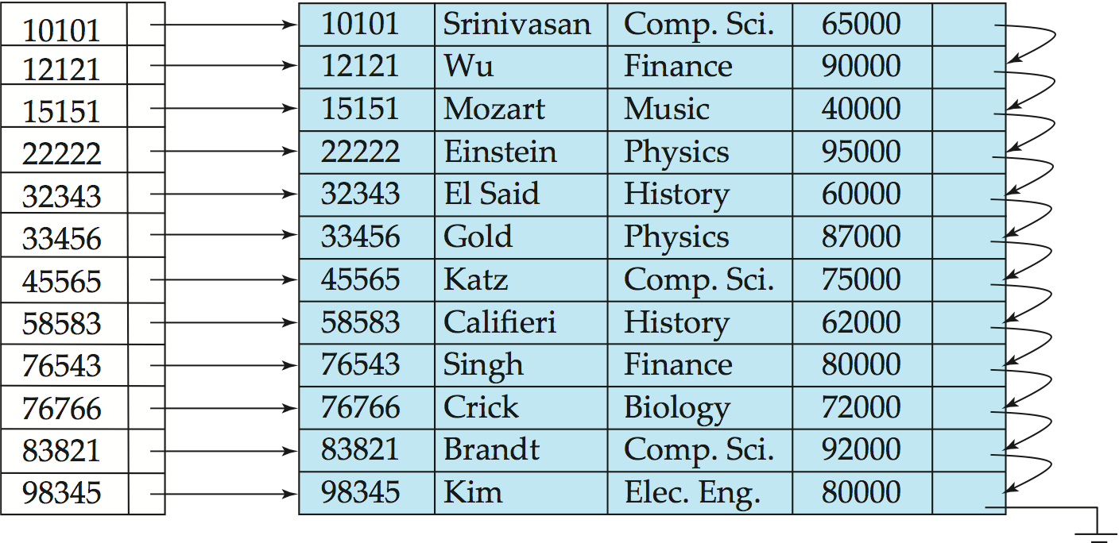
稠密索引文件
文件
稠密索引
在稠密索引中，文件中的每个搜索码值都有一个索引项
instructor 关系上 ID 属性的主索引
主索引

Slide 8
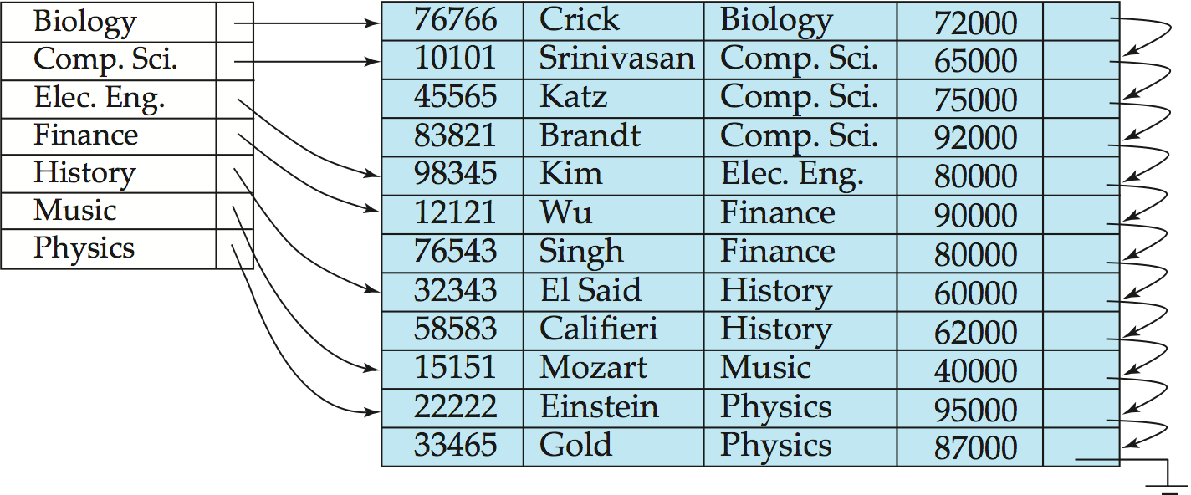
稠密索引文件
以 dept_name 为搜索码的 instructor 文件的稠密聚集索引

Slide 9
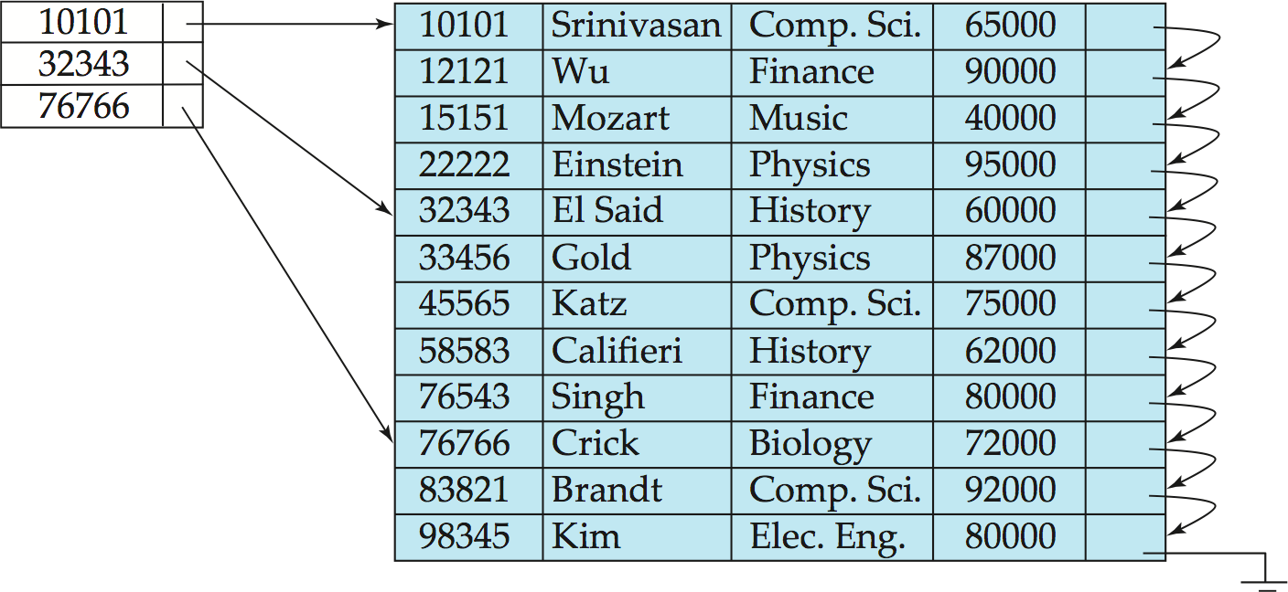
稀疏索引文件
稀疏索引
在稀疏索引中，只为搜索码的某些值建立索引项
只有索引是主索引(聚集索引)时才能使用稀疏索引。
为了定位一个搜索码值为 K 的记录，我们需要:
找到搜索码值 <K 的最大索引项
从该索引项所指向的记录开始，沿着文件中的指针查找，直到找到所需记录为止

Slide 10
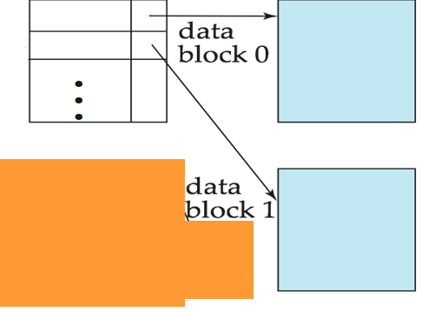
稀疏索引文件
与稠密索引比较:
稀疏索引所占空间较小，更有可能常驻内存，插入和删除时所需的维护开销也较小
稀疏索引定位一条记录时，通常比稠密索引更慢
为文件中的每个块建一个索引项的稀疏索引是一个很好的折中

Slide 11
多级索引
如果主索引不能放在内存中，访问效率将变低
单层索引
在索引文件上使用二分搜索定位索引项，如果索引占b个块，二分搜索需要读取log₂(b)个块
解决方案：把主索引当做一个连续的文件保留在磁盘上 ，创建一个它之上的稀疏索引
外层索引 – 主索引上的稀疏索引
内索层引 – 主索引文件
如果外层索引还是太大而无法放在内存中，可以再次创建一个次级索引，以此类推
多级索引的缺点：对文件进行插入或删除操作时，各级索引必须全部更新

Slide 12
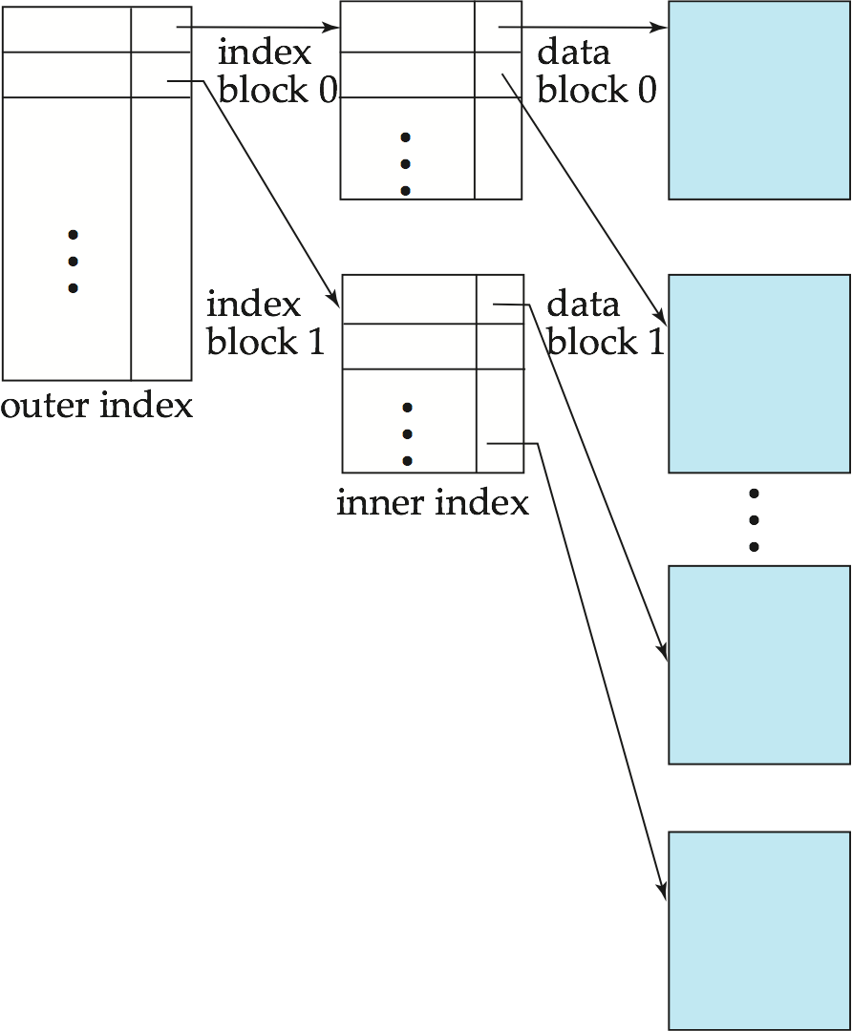
多级索引 (续)

Slide 13
索引更新
文件中有记录被删除或者插入时，每个索引都必须更新
文件中有记录被更新时，其搜索码属性受到更新影响的任何索引也必须被更新

Slide 14
索引更新: 插入
单级索引插入:
用被插入记录的搜索码值进行一次检索
稠密索引
如果搜索码值没有出现在索引中，将其插入
否则
如果索引项存储的是指向具有相同搜索码值的所有记录的指针，那么系统就在索引项中增加一个指向新纪录的指针
否则，索引项存储一个仅指向具有相同搜索码值的第一条记录的指针，系统把待插入的记录放到具有相同搜索码值的其他记录后面
稀疏索引 – 如果索引对文件中的每个块只存储一个索引项，除非创建了一个新的块，否则不对索引做任何改变
如果创建了一个新的块，出现在新块中的第一个搜索码值被插入到索引项中
多级索引的插入和删除：算法是单级算法的简单扩展

Slide 15
索引更新: 删除
稠密索引
如果待删除的记录是具有这个特定搜索码值的唯一的记录，则系统就从索引中删除相应的索引项
否则
如果索引项存储的是具有相同搜索码的所有记录指针，则系统从索引项中删除指向待删除记录的指针
否则，索引项存储一个仅指向具有该搜索码值的第一条记录的指针，如果待删除的记录是具有该搜索码值的第一条记录，系统更新索引项，使其指向下一条记录
稀疏索引
如果索引中并不包含待删除记录搜索码值的索引项，则索引不作任何变动
否则
如果待删除记录是具有该搜索码值的唯一记录，系统用下一个搜索码值的索引记录替换相应的索引记录；如果下一个搜索码值已经有了一个索引项，则删除而不是替换
否则，如果该搜索码值的索引项指向待删除记录，系统更新索引项， 使其指向具有相同搜索码值的下一条记录

Slide 16
辅助索引
instructor 中搜索码 salary 上的辅助索引
索引记录指向一个包含所有具有特定搜索码值的实际记录的指针的桶
辅助索引必须是稠密索引
Notes:
16

Slide 17
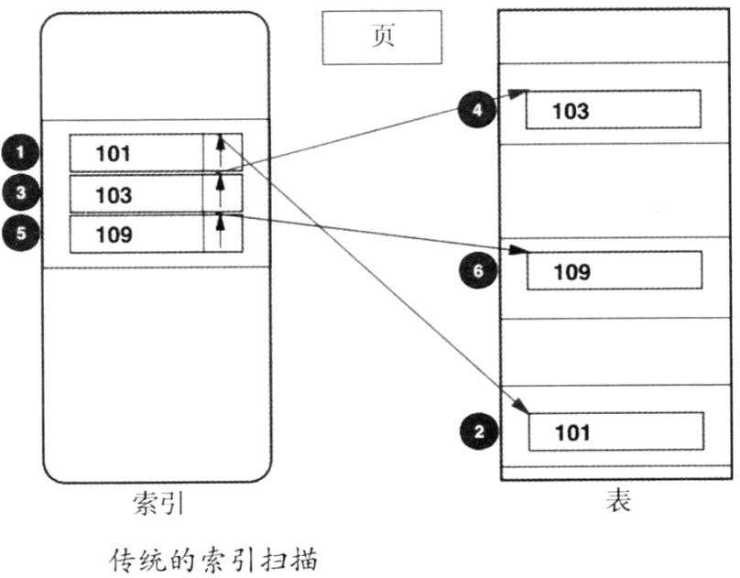
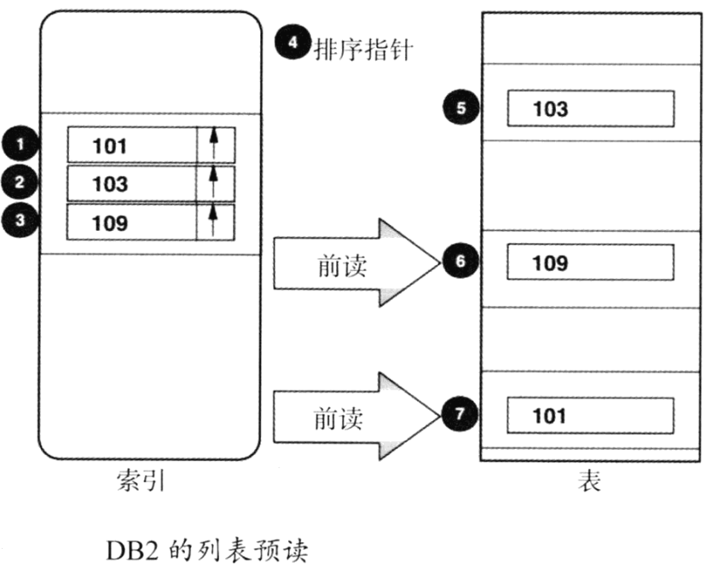
辅助索引(续)
传统的索引扫描和DB2的列表预读
DB2访问所有满足条件的索引行，然后按照页表的顺序顺序对其进行排序后再访问表行

Slide 18
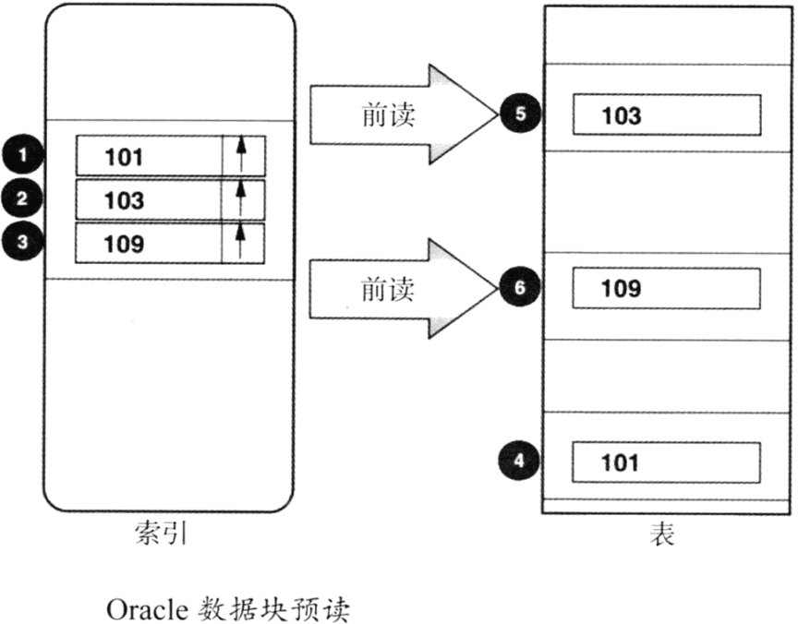
辅助索引(续)
传统的索引扫描和Oracle的数据块预读
Oracle先从索引收集指针，然后再进行多重随机I/O并行读取表行
如果第4、5、6步骤代表的表行分别位于三个不同的磁盘驱动器上，这三次随机I/O将被并行执行

Slide 19
多码索引
用户可以在多个属性上建立索引，这种索引叫做复合索引(组合索引)
复合索引在数据库操作期间所需的开销更小,可以代替多个单一索引
create unique index sc_pk on SC (sno,cno)
复合索引的最左匹配原则：
即最左优先，在检索数据时从复合索引的最左边开始匹配，示例：对列col1、列col2和列col3建一个复合索引，实际建立了(col1)、(col1,col2)、(col,col2,col3)三个索引
select *
from test
where col1 = ‘1’ and col2 = ‘2’ and col4 = ‘4’
上述查询会用到索引(col1,col2)进行数据匹配

Slide 20
主索引和辅助索引
索引为记录检索提供了巨大的便利。
但是索引更新的开销被强加于数据库更新之上，当一个文件被修改时，此文件上的每一个索引都必须被更新
按主索引顺序对文件进行顺序扫描是非常有效地
因为文件中记录物理顺序和索引顺序一致
使用辅助索引进行顺序扫描是很费时的
因为辅助索引的顺序和文件中记录的物理顺序不同，按照辅助索引顺序对文件进行扫描，每读一条记录很可能需要从磁盘读入一个新块
块读取一般需要 5 至 10 ms，与此相对的是，每一次内存访问大约只需 100 ns
DB2支持主索引，Oracle和SQLServer不支持主索引
Notes:
20

Slide 21
B⁺树索引文件
B⁺树索引文件是索引顺序文件的一种替代
索引顺序文件的缺点
随着文件的增大，索引查找性能和数据顺序扫描性能都会下降，这是由于许多溢出块会被创建
频繁重组整个文件是必须的
B⁺树索引文件的优点
在数据插入和删除时，能够通过小的自动调整来保持平衡
不需要重组文件来维持性能
B⁺树的缺点
增加文件插入和删除的时间开销，同时会增加空间开销
B⁺树利大于弊，被广泛应用

Slide 22
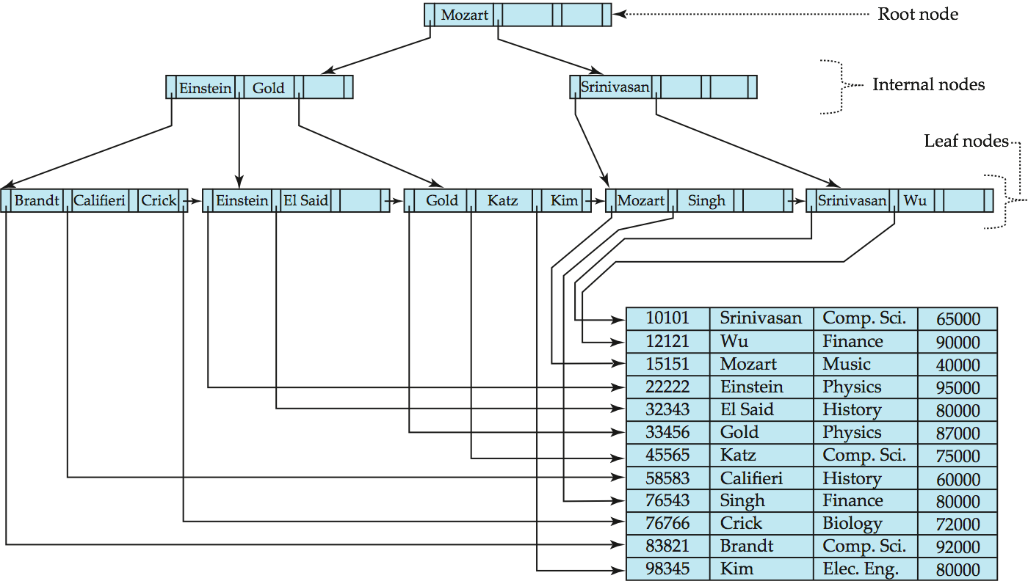
B⁺树索引示例

Slide 23
B⁺树索引文件(续)
B⁺树是满足以下条件的有根树:
从根结点到叶结点的所有路径长度是一致的
每一个非根且非叶结点有 ⎡n/2⎤ 到 n 个孩子结点
一个叶结点有 ⎡(n–1)/2⎤ 到 n–1 个值
特殊例子
如果根结点是非叶结点，它至少有两个孩子结点
如果根结点是一个叶结点(也就是说，树中没有其他结点)，它可以有 0 到 (n - 1) 个值

Slide 24
B⁺树结点结构
典型结点
K_{i} 是搜索码值
P_{i} 是指向孩子结点的指针(对于非叶结点)或者指向记录或记录桶的指针(对于叶子结点)
结点中的搜索码是有序的
K₁ < K₂ < K₃ < . . . < K_{n-1}
两个属性的搜索码，如果a1<b1或者a1=b1且a2<b2，则(a1,a2)<(b1,b2)

Slide 25
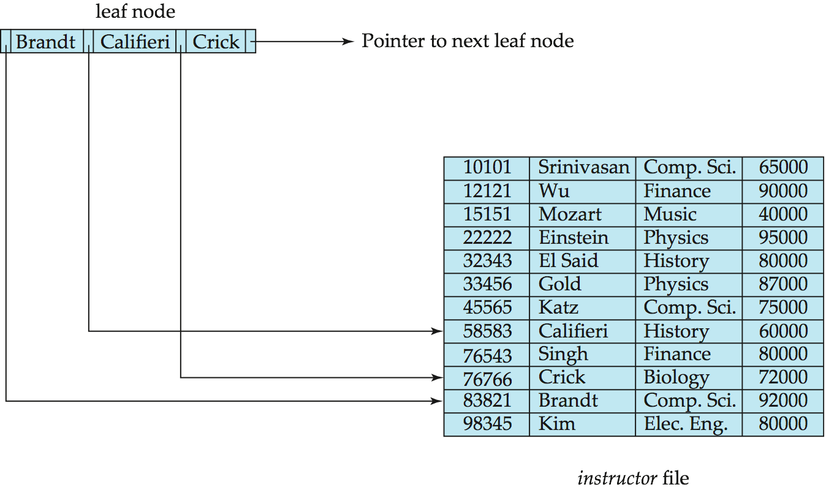
B⁺树的叶子结点
叶结点的属性
指针 P_{i} (i = 1, 2, . . ., n–1) 指向搜索码值为 K_{i} 的文件记录
如果 L_{i}，L_{j} 是叶结点并且 i < j， L_{i} 的搜索码值小于或等于 L_{j} 的搜索码值
P_{n} 指向按搜索码排序的下一个叶结点

Slide 26
B⁺树的非叶结点
非叶结点形成叶结点上的一个多级稀疏索引，对于一个包含 m 个指针的非叶结点:
P₁ 指针所指子树上的所有搜索码值小于 K₁
对 2 ≤ i ≤ n – 1，P_{i} 指针所指子树上的所有搜索码值大于或等于 K_{i–1} 且小于 K_{i}
P_{n} 指针所指子树上的所有搜索码值大于或等于 k_{n–1}

Slide 27
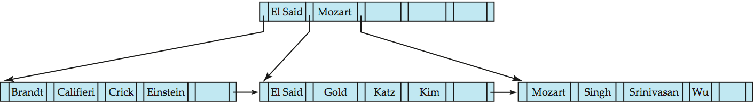
B⁺树示例
instructor 文件上的B+树(n = 6)
叶结点必须包含 3 到 5 个值 (⎡(n–1)/2⎤ 到 n –1， n = 6)
根结点以外的非叶结点必须有 3 到 6 个孩子结点 (⎡(n/2⎤ 到 n ， n =6)
根结点最少必须有 2 个孩子结点

Slide 28
观察B⁺树
由于结点间通过指针进行连接，逻辑上邻近的块在物理上不一定邻近
B⁺树的一层非叶结点形成一级稀疏索引
B⁺树每层的数值的个数有如下特点：
根结点下面的一层结点至少有 2* ⎡n/2⎤ 个值
下一层结点至少有 2* ⎡n/2⎤ * ⎡n/2⎤ 个值
如果在文件中有 K 个搜索码值，树的高度不超过 ⎡ log_{⎡n/2⎤}(K)⎤
从而可以有效地进行检索
可以高效地对主文件进行插入和删除操作，并且索引可以在对数时间内重构

Slide 29
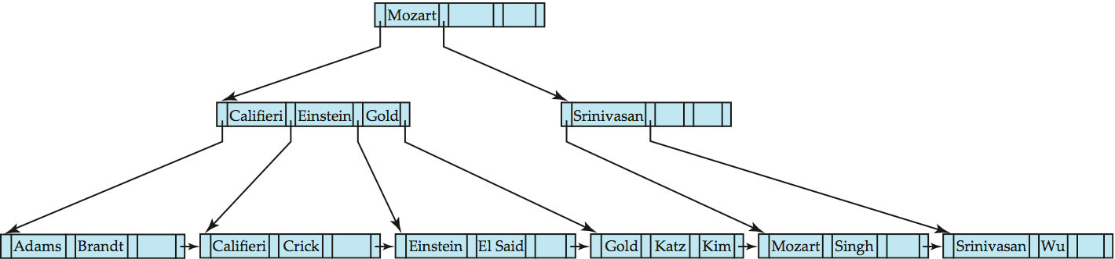
B⁺树的查询
查找搜索码值为 V 的记录
C=root
While C is not a leaf node {
2.1 Let i be least value s.t. V ≤ K_{i}.
2.2 If no such exists, set C = last non-null pointer in C
2.3 Else { if (V= K_{i} ) Set C = P_{i +1} else set C = P_{i}}
}
Let i be least value s.t. K_{i} = V
If there is such a value i, follow pointer P_{i} to the desired record.
Else no record with search-key value k exists.

Slide 30
B⁺树的查询(续)
如果文件中有 K 个搜索码值， 树的高度不超过 ⎡log⎡n/2⎤(K)⎤
一个结点通常与一个磁盘块大小相同 ，通常为 4 千字节
n 通常大小为 100 左右 (每个索引项 40 个字节)
对于 1 百万个搜索码值且 n = 100
在一次查找中至多 log50(1,000,000) = 4 个结点被访问
当搜索码如上例那样为 1 百万时，平衡二叉树大约需要访问 20 个结点。如果每个结点在不同的磁盘块中，处理一次查找需要处理 20 个块。效率的区别是显著的，因为一次块读取需要 大约10 毫秒

Slide 31
B⁺树的更新:插入
找到搜索码值将要插入的叶结点
如果在此叶结点中搜索码值已经存在
2.1 向文件中添加新记录
2.2 如果必要的话，添加一个指针到桶中
如果搜索码值不存在
3.1 将记录添加到主文件 (如果必要的话，创建一个新桶)
3.2 如果在此叶结点中有空间，插入键值对 (key-value, pointer) 到叶结点中
3.3 否则， 分裂结点

Slide 32
B⁺树的更新:插入(续)
分裂叶结点:
对 n 个键值对 (search-key value, pointer ，包括被插入的) 进行排序。将前 ⎡n/2⎤ 个放入原始结点，余下的放入新结点
新结点 p ，让 k 作为 p 中的最小搜索码值，插入 (k,p) 到父结点中
如果父结点是满的，对它进行分裂，重复这个过程
分裂结点一直向上进行直到发现一个不满的结点
在最坏的情况下根结点可能也会被分裂，以致树的高度加 1
在插入 Adams 时分裂包含 Brandt, Califieri 和 Crick 的结点
下一步: 插入项 (Califieri,pointer-to-new-node) 到父结点

Slide 33
B⁺树的更新:插入
插入“Adams” 之前和之后的B⁺树

Slide 34
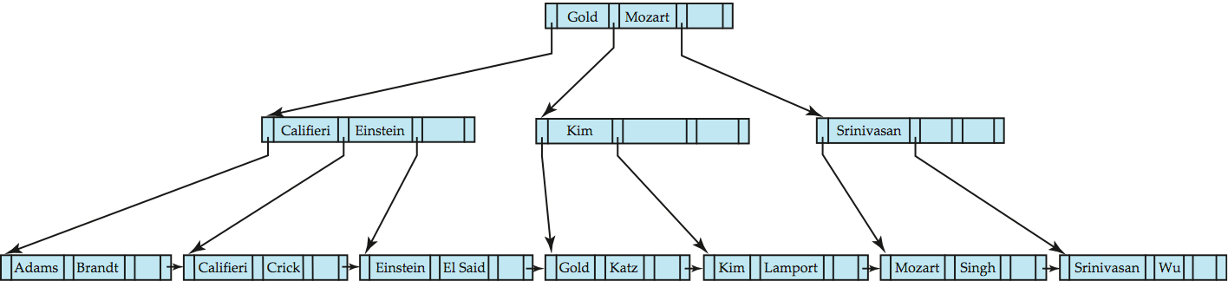
B⁺树的更新:插入
插入“Lamport”之前和之后的B⁺树

Slide 35
B⁺树的更新:插入
分裂非叶结点: 当插入 (k,p) 到已满的内部结点 N 时
复制 N 到带有 n+1 个指针和 n 个码值的空间 M
插入 (k,p) 到 M
复制 P₁,K₁, …, K _{⎡n/2⎤-1},P _{⎡n/2⎤} 从 M 到结点 N
复制 P_{⎡n/2⎤+1},K _{⎡n/2⎤+1},…,K_{n},P_{n+1} 从 M 到新分配的结点 N’
插入(K _{⎡n/2⎤}, P _{⎡n/2⎤})到 N 的父结点

Slide 36
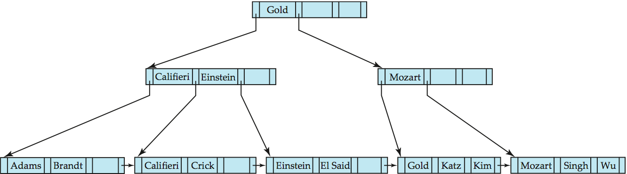
B⁺树删除的例子
删除“Srinivasan”前后
删除 “Srinivasan” 导致合并孩子结点

Slide 37
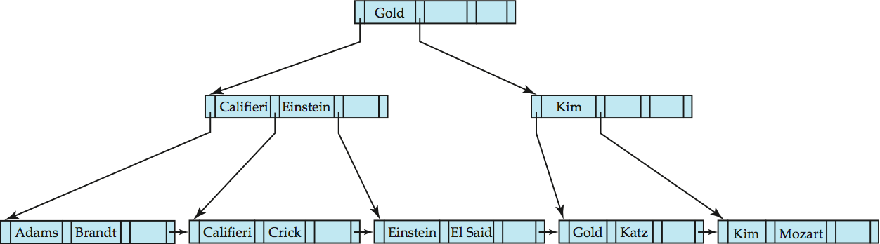
B⁺树删除的例子
删除“Singh”和“Wu”
包含 Singh 和 Wu 的叶变得太空，从它的左兄弟结点借值 Kim
父结点的搜索码值也随之改变

Slide 38
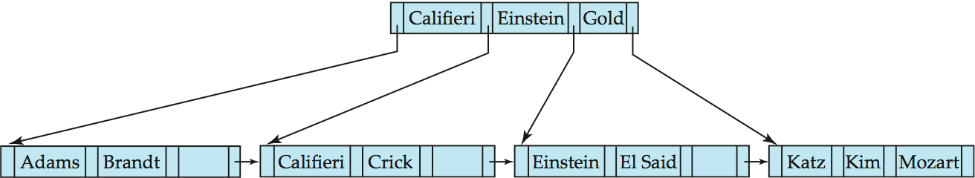
B⁺树删除的例子
从前面的例子删除“Gold”前后
包含 Gold 和 Katz 的结点变得太空，该结点与它的兄弟结点合并
父结点变得太空，该结点与它的兄弟结点合并
然后根结点只剩一个孩子，因此被删除

Slide 39
B⁺树的更新: 删除
找到要删除的记录，从主文件和桶(如果存在)中移除它
如果没有桶或者桶为空，则从叶结点中移除索引项 (search-key value, pointer)
如果因为移除而使结点内的项太少，并且结点可以和兄弟结点的项进行合并，合并兄弟结点：
将两个结点的搜索码值插入同一个结点 (左边的结点)，删除另一个结点
若 P_{i} 是指向被删结点的指针，从该结点父结点删除对(K_{i–1}, P_{i})，递归的使用上面的过程

Slide 40
B⁺树的更新: 删除
如果因为移除而使结点内的项太少，但是兄弟结点的项的数目不适合与它合并为一个单一结点，重新分配指针:
重新分配该结点与兄弟结点的指针使得所有结点都包含最少数目的项
更新父结点中相应的搜索码和指针
结点的更新向上递归直到一个包含 ⎡n/2⎤ 或更多指针的结点被发现
如果更新过后根结点只剩一个指针，它将被删除，并且它的孩子结点成为新的根结点

Slide 41
B⁺树的更新:不唯一的搜索码
不唯一的搜索码：一个关系中拥有多个包含同一搜索码值的记录
比如学生表中的dno
不唯一的搜索码带来了记录删除方面的效率问题
解决方案：创建包含原始搜索码和其他属性的复合搜索码确保搜索码唯一
这个其他属性也被称作唯一化属性
当删除某个记录时，从记录中计算复合搜索码的值，按照复合搜索码进行查询，因为值是唯一的，所以可以对B⁺树索引的叶节点进行一次访问，即可有效删除记录

Slide 42
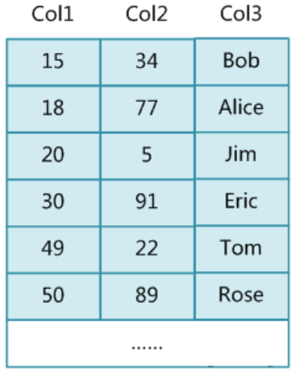
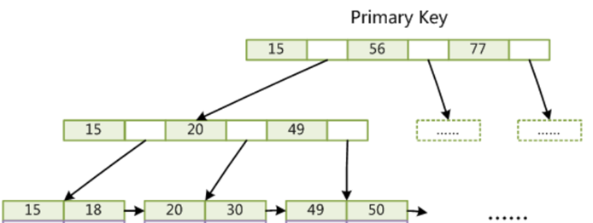
B⁺树实现复合索引
复合索引在B⁺树上的结构
右图的关系中Col1是主码，Col2和Col3是普通属性，相应的Col1上的索引如下图：

Slide 43
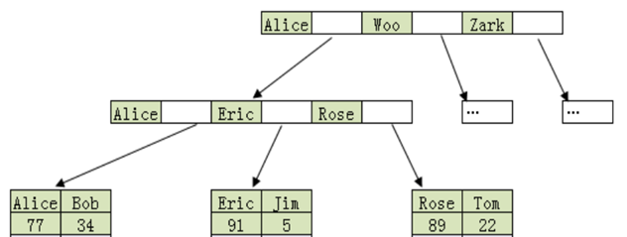
B⁺树实现复合索引
在Col3和Col2建了复合索引如下：

Slide 44
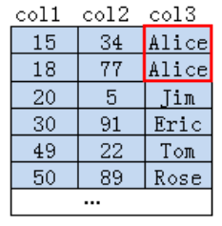
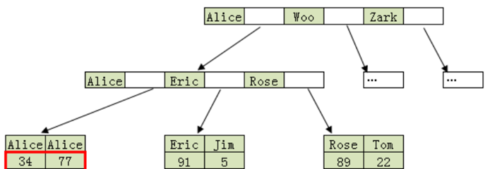
B⁺树实现复合索引
Col3和Col2建了复合索引(Col3有重复数据)如下：

Slide 45
B⁺树文件组织
B⁺-Tree File Organization:
Leaf nodes in a B⁺-tree file organization store records, instead of pointers
Helps keep data records clustered even when there are insertions/deletions/updates
Leaf nodes are still required to be half full
Since records are larger than pointers, the maximum number of records that can be stored in a leaf node is less than the number of pointers in a nonleaf node.
Insertion and deletion are handled in the same way as insertion and deletion of entries in a B⁺-tree index.

Slide 46
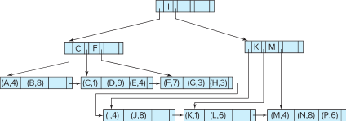
B⁺树文件组织
Example of B+-tree File Organization
Good space utilization important since records use more space than pointers.
To improve space utilization, involve more sibling nodes in redistribution during splits and merges
Involving 2 siblings in redistribution (to avoid split / merge where possible) results in each node having at least entries

Slide 47
散列索引
散列不仅可以用于文件的组织，还可以用于索引结构的创建
散列索引将搜索码及其相应的指针组织成散列文件结构
散列索引只是一种辅助索引结构
如果一个文件自身是按散列组织的，就不必在其上另外建立一个独立的索引结构
使用散列索引来表示散列文件结构，同时也用它表示辅助散列索引

Slide 48
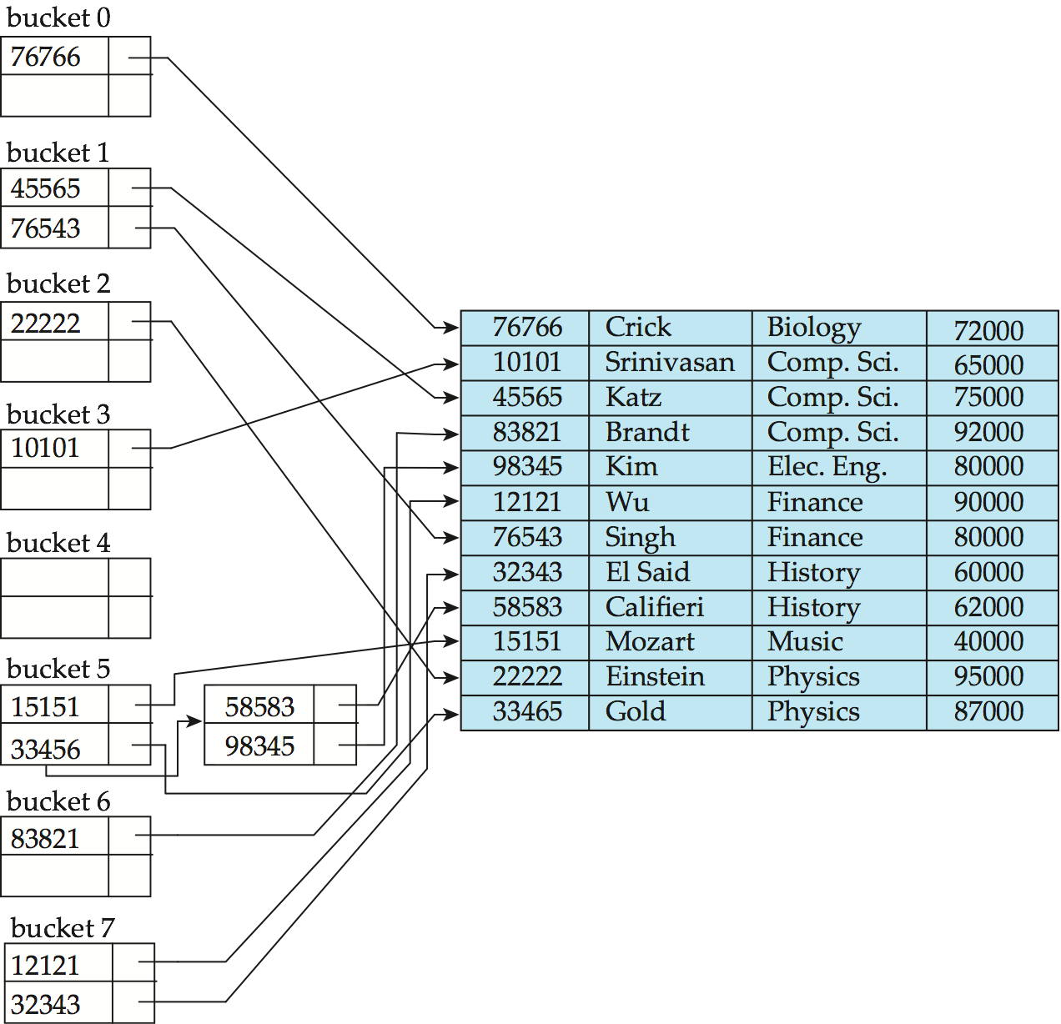
散列索引的例子
instructor 文件中在搜索码 ID 上的散列索引

Slide 49
静态散列的不足
静态散列技术要求固定桶地址集合 B ，但是大多数数据库都会随时间而变大，这会带来很严重的问题
如果初始桶的数目太小，随着文件的增长，由于产生太多溢出，导致性能下降
如果预期增长的空间提前被分配，大量空间将被浪费掉
如果数据库收缩，空间将会被再次浪费
一种解决方案: 周期性的对散列结构进行重组
规模大，耗时，扰乱正常操作
更好的解决方案: 允许桶的数量被动态的修改

Slide 50
动态散列
能够适应数据库增长和收缩的需要
允许散列函数动态改变
可扩充散列 – 动态散列的一种形式
散列函数产生的值范围相对较大，是 b 位二进制整数(一个典型的 b = 32)
定义了一个前缀
让前缀的长度为 i 位，0 ≤ i ≤ 32
桶地址表大小 = 2^{i} ，最初 i = 0
i 随着数据库的大小变化而增大或减小
不同的桶地址目录可能指向同一个桶
因此，实际的桶数 < 2^{i}
由于桶的结合和分裂，桶数动态变化

Slide 51
顺序索引和散列的比较
周期性重组代价是否可以接受？
插入和删除的相对频率如何？
是否愿意以增加最坏情况下的访问时间为代价优化平均访问时间？
用户可能提出的查询类型:
对于具有指定码值的记录检索，散列是一个更好的选择
如果经常进行范围查询，顺序索引是首选
实际中:
PostgreSQL 支持散列索引，但是由于表现不佳而不鼓励使用
Oracle 支持静态散列组织，但不支持散列索引
SQLServer 仅支持 B⁺ 树

Slide 52
多码访问
使用多个单码索引
Use multiple indices for certain types of queries.
Example:
select ID
from instructor
where dept_name = “Finance” and salary = 80000
Possible strategies for processing query using indices on single attributes:
1.Use index on dept_name to find instructors with department name Finance; test salary = 80000
2.Use index on salary to find instructors with a salary of $80000; test dept_name = “Finance”.
3.Use dept_name index to find pointers to all records pertaining to the “Finance” department. Similarly use index on salary. Take intersection of both sets of pointers obtained.
两个索引，dept_name,salary

Slide 53
多码访问
使用多个单码索引
上述三种策略中只有第三种利用了多个索引的优势，但是如果下述条件成立，则第三种策略也可能有问题
金融系的记录有很多
工资为80000的记录很多
金融系中工资为80000的记录只有几条
如果上述条件成立，为了得到一个很小的结果集，必须扫描大量的记录

Slide 54
多码访问
多码索引
Suppose we have an index on combined search-key(dept_name, salary).
With the where clause where dept_name = “Finance” and salary = 80000 the index on (dept_name, salary) can be used to fetch only records that satisfy both conditions.
Using separate indices in less efficient — we may fetch many records (or pointers) that satisfy only one of the conditions.
Can also efficiently handle where dept_name = “Finance” and salary < 80000
But cannot efficiently handle where dept_name < “Finance” and balance = 80000
May fetch many records that satisfy the first but not the second condition

Slide 55
多码访问
覆盖索引
Add extra attributes to index so (some) queries can avoid fetching the actual records
Store extra attributes only at leaf
Why?
Particularly useful for secondary indices
Why?

Slide 56
SQL中的索引定义
创建索引
create index <index-name> on <relation-name> (<attribute-list>)
例如: create index b-index on branch(branch_name)
使用 create unique index 来间接并且强制性地指定搜索码是一个候选码
如果数据库系统支持 SQL 标准的 unique 声明，那么这里的 unique 特性就是多余的
删除索引
drop index <index-name>
很多数据库系统也提供一种方法来详细说明要使用的索引类型
有些数据库系统也允许一个关系上的某个索引声明是聚集的

Slide 57
建立索引的原则
索引提高数据查询效率，但是影响数据更新的效率，建立索引的原则：
为经常用于查询条件的属性建立索引
为经常用于表连接的属性建立索引
为经常需要排序和分组属性建立索引
大部分DBMS为主码自动建立唯一索引
取值区分度高的属性适合建索引，取值重复度高的属性不适合建索引
充分利用复合索引
比如表中已经有属性a的索引，现在要增加属性a和属性b的索引(a,b)，那么只需要修改原来的索引即可

Slide 58
位图索引
位图索引主要针对列中大量相同值的列而创建
比如“性别”列，“职称”列等
为了使用位图索引，关系中的记录必须按顺序编号，比如说从 0 开始。
对于给定的一个n值，必须能很简单地检索到编号为n的记录
位图(bitmap)就是位的一个简单数组
关系r的属性A上的位图索引(bitmap index)是由A能取的每个值建立的位图构成的
每个位图都有和关系中的记录数相等数目的位
如果编号为i的记录在属性A的值为vj，则位图中的第i个位设置为1 ，而该位图的其他所有位设置为0

Slide 59
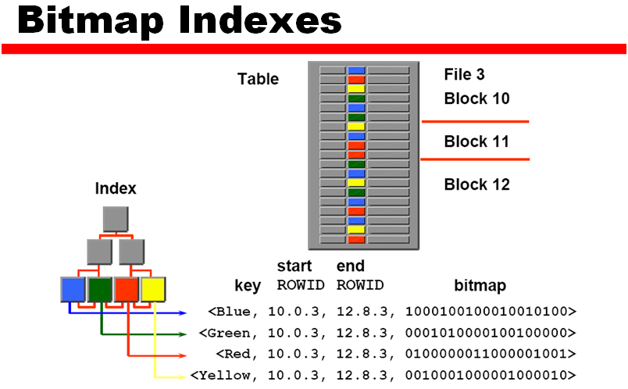
位图索引

Slide 60
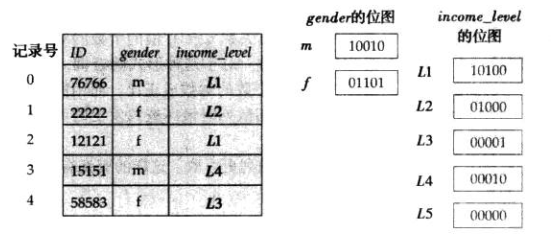
位图索引
位图索引的使用
位图有两个重要作用：1、查询；2、统计满足条件的元组数
1、位图用于查询
用性别值为 m(或者f)来检索所有记录．最简单的办法就是读取关系中的所有记录，再选择其中值为m(或者f)的记录。在这样的办法中，位图索引实际上并不能加快检索速度。
位图索引主要在对多个码上的选择操作有价值
下图显示在表中创建了两个位图索引，gender和income_level，现在考虑查询“查询收入是L2级别的女性员工”
select ID
from r
where gender = ‘f’and
income_level = ‘L2’

Slide 61
位图索引
1、位图用于查询
为了计算这个选择．我们取属性gender的值为f和属性income_level的值为L2的位图，然后取两个位图的交运算(逻辑与)
我们计算出了一个新的位图，如果前面两个位图的第i位值都为 1 ，则这个新位图的第i位值为1；否则，为0。
f的位图是(01101)，L2的位图是(01000)，交运算得到的位图是(01000)
第一个属性可以取两个值．第二个属性可以取 5 个值，所以我们认为，平均 ro 条记录中只有 · 条记录能满足两个属性上的组合条件。如果有更多的条件，则满足所有条件的记录在所有记录中所占的比例可能就很小了。这样，系统可通过在交操作以后的位图中找出值为 l 的所有位，然后检索相应的记录来计算出查询结果。
select ID
from r
where gender = ‘f’and
income_level = ‘L2’

Slide 62
位图索引
2、位图用于统计满足条件的元组数
查询有多少女性的收入水平为L2，可以计算两个位图的交，然后统计交操作后得到的位图中值为1的位的数目。
甚至可以在不需要访问关系的条件下从位图索引得到需要的结果。

